Slide 1

Stepper Motor Configuration
Lecturer: Reza Arjmandi
Autumn 2015
Lecture 7:
Introduction Stepper Motor Configuration

Slide 2
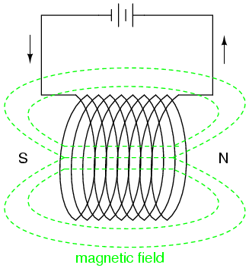
Coil magnet

Slide 3
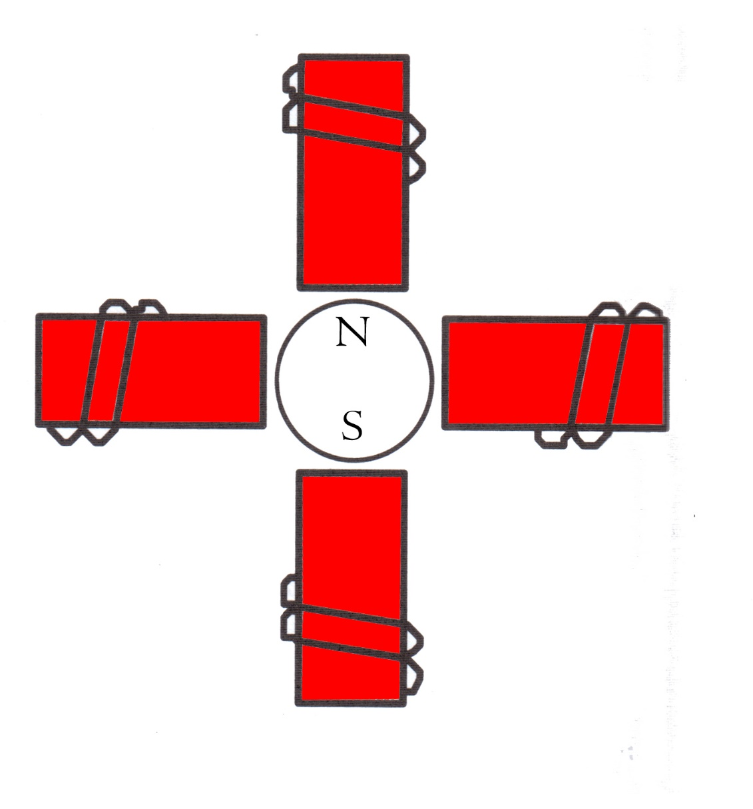
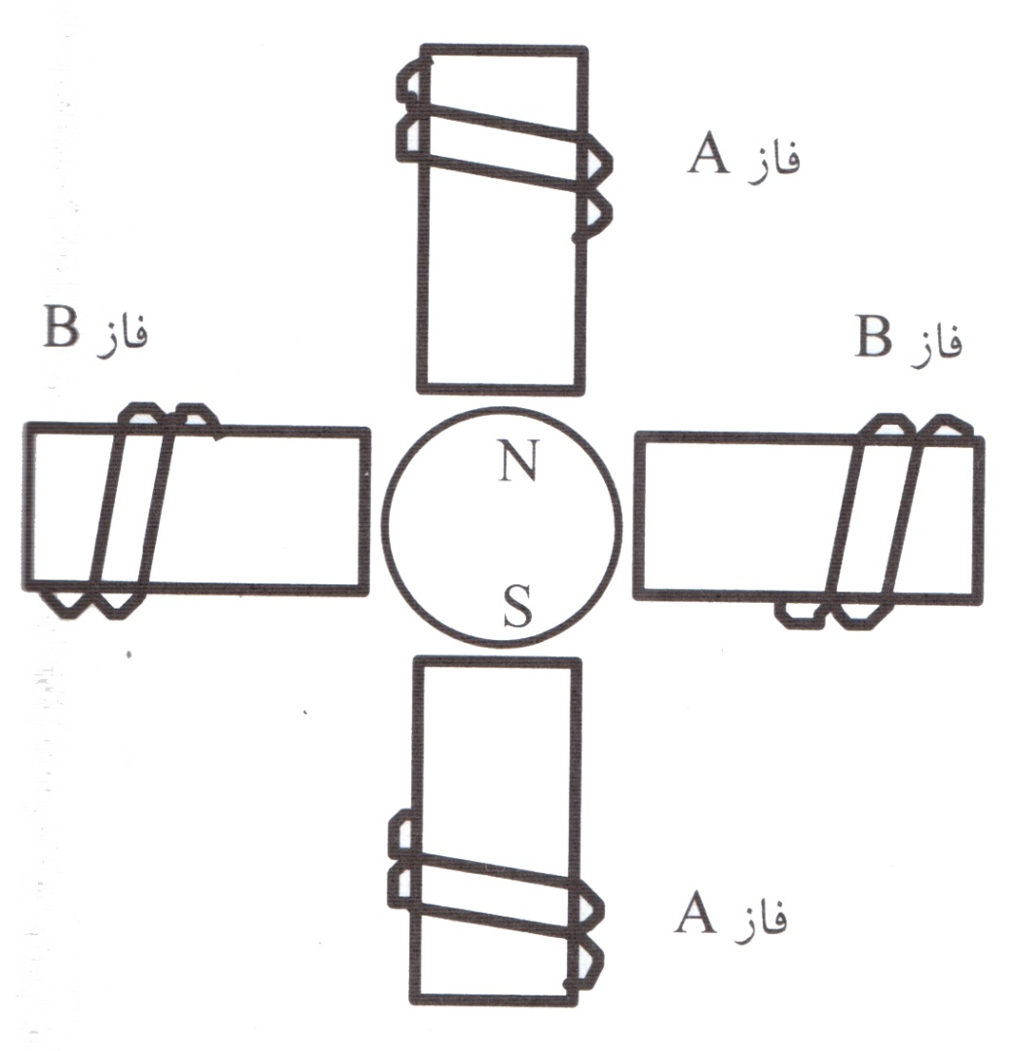
Step Motor-Structure
Rotor → Permanent magnet
Phase A
Phase B
Phase B
Phase Order:
Unipolar
Bipolar
Bifilar
Stator
contain: 2 coil Magnet or 2 phase
Phase A

Slide 4
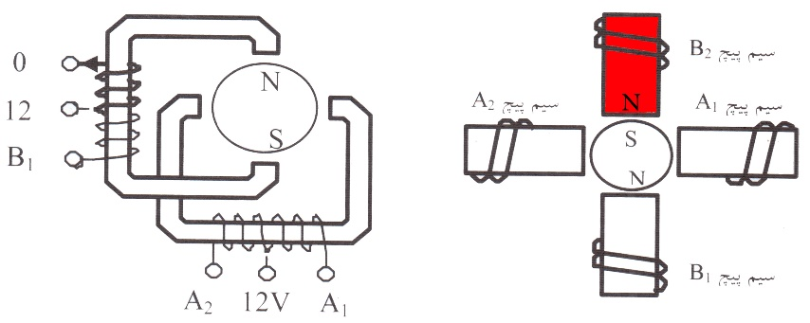
Step Motor-Unipolar & Single Phase
دارای 5 یا 6 سیم
هر فاز دارای یک سر وسط میباشد
در صورتی که موتور دارای 6 سیم باشد باید هر دو سر وسط را به تغذیه وصل کرد ولی در صورتی موتور که دارای 5 سیم باشد این دو از داخل به یکدیگر وصل شده‌اند واین سیم را باید به تغذیه وصل نمود

Slide 5
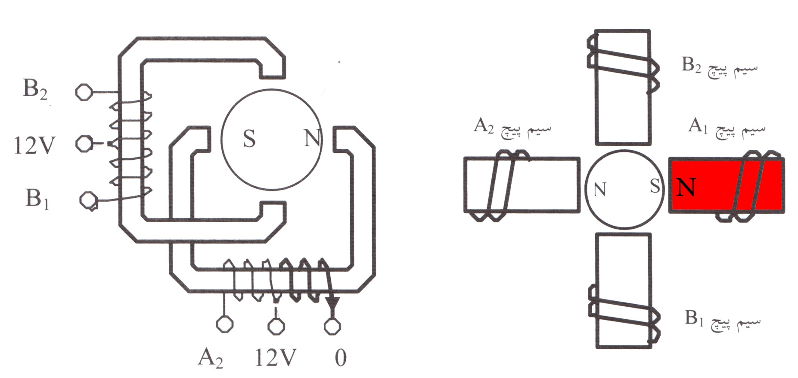
Step Motor-Unipolar & Single Phase-Full Step
Step1:
step | A1 | B1 | A2 | B2
1 | 0 | 1 | 1 | 1

Slide 6
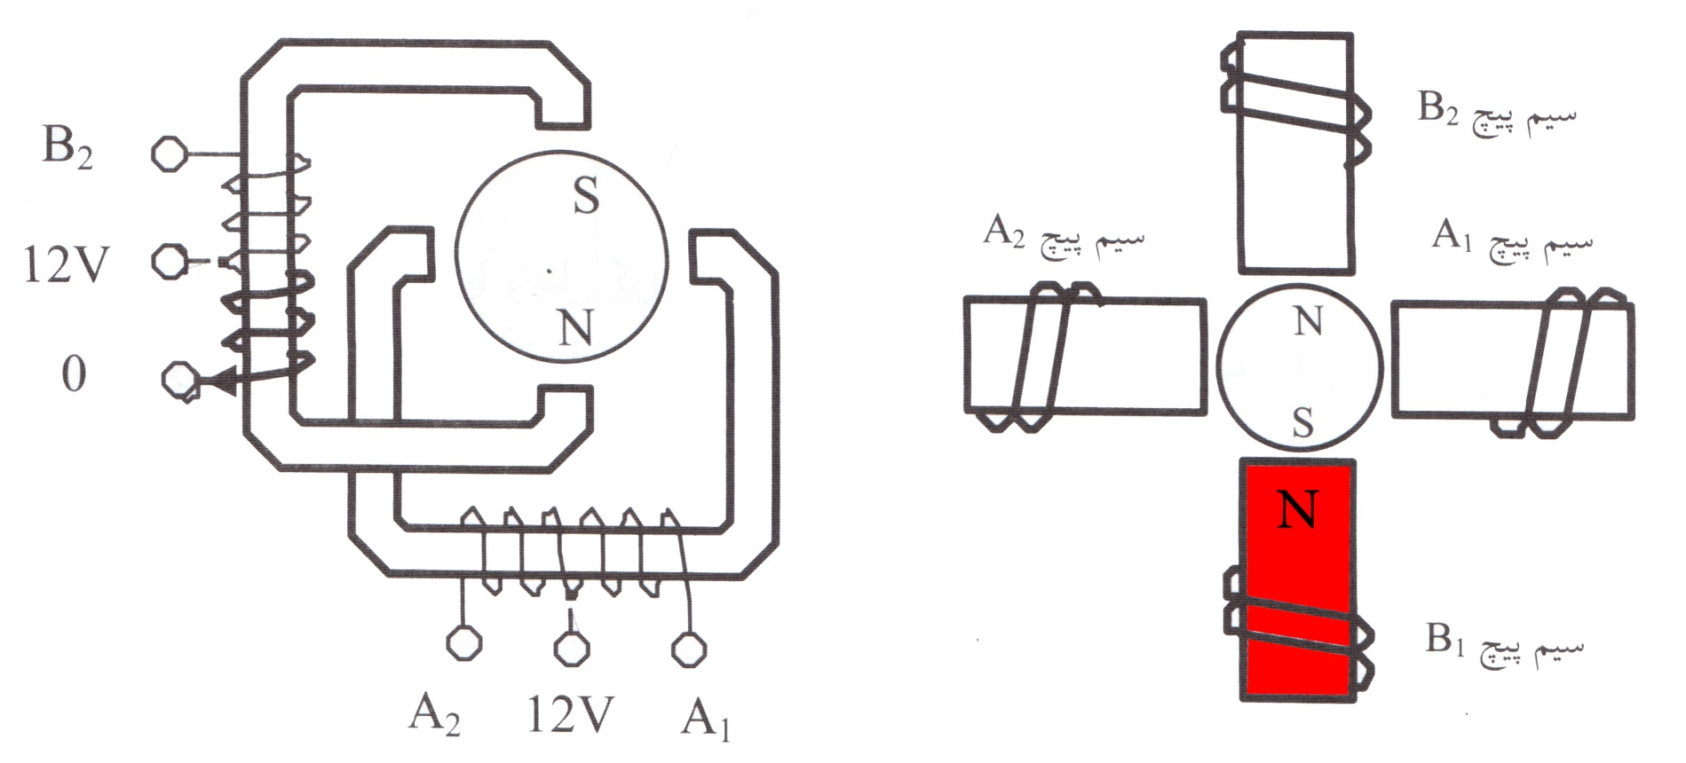
Step Motor-Unipolar & Single Phase-Full Step
Step2:
step | A1 | B1 | A2 | B2
1 | 0 | 1 | 1 | 1
2 | 1 | 0 | 1 | 1

Slide 7
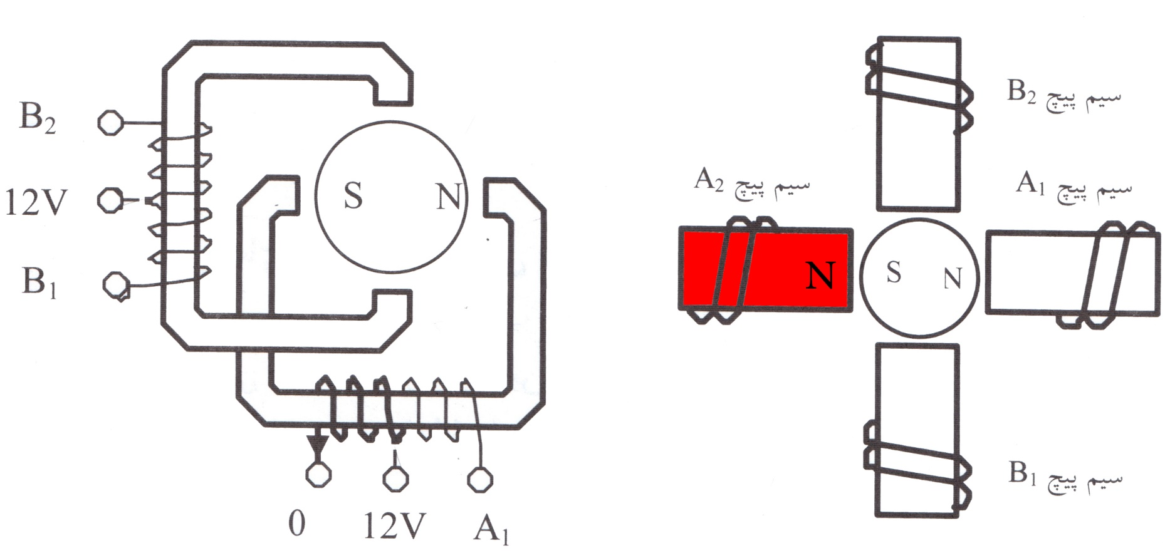
Step Motor-Unipolar & Single Phase-Full Step
Step3:
step | A1 | B1 | A2 | B2
1 | 0 | 1 | 1 | 1
2 | 1 | 0 | 1 | 1
3 | 1 | 1 | 0 | 1

Slide 8

Step Motor-Unipolar & Single Phase-Full Step
Step4:
step | A1 | B1 | A2 | B2
1 | 0 | 1 | 1 | 1
2 | 1 | 0 | 1 | 1
3 | 1 | 1 | 0 | 1
4 | 1 | 1 | 1 | 0

Slide 9
Step Motor-Unipolar & Single Phase-Full Step
Full Step:
CW Rotation:
CCW Rotation:
step | A1 | B1 | A2 | B2
1 | 0 | 1 | 1 | 1
2 | 1 | 0 | 1 | 1
3 | 1 | 1 | 0 | 1
4 | 1 | 1 | 1 | 0
step | A1 | B1 | A2 | B2
1 | 1 | 1 | 1 | 0
2 | 1 | 1 | 0 | 1
3 | 1 | 0 | 1 | 1
4 | 0 | 1 | 1 | 1

Slide 10
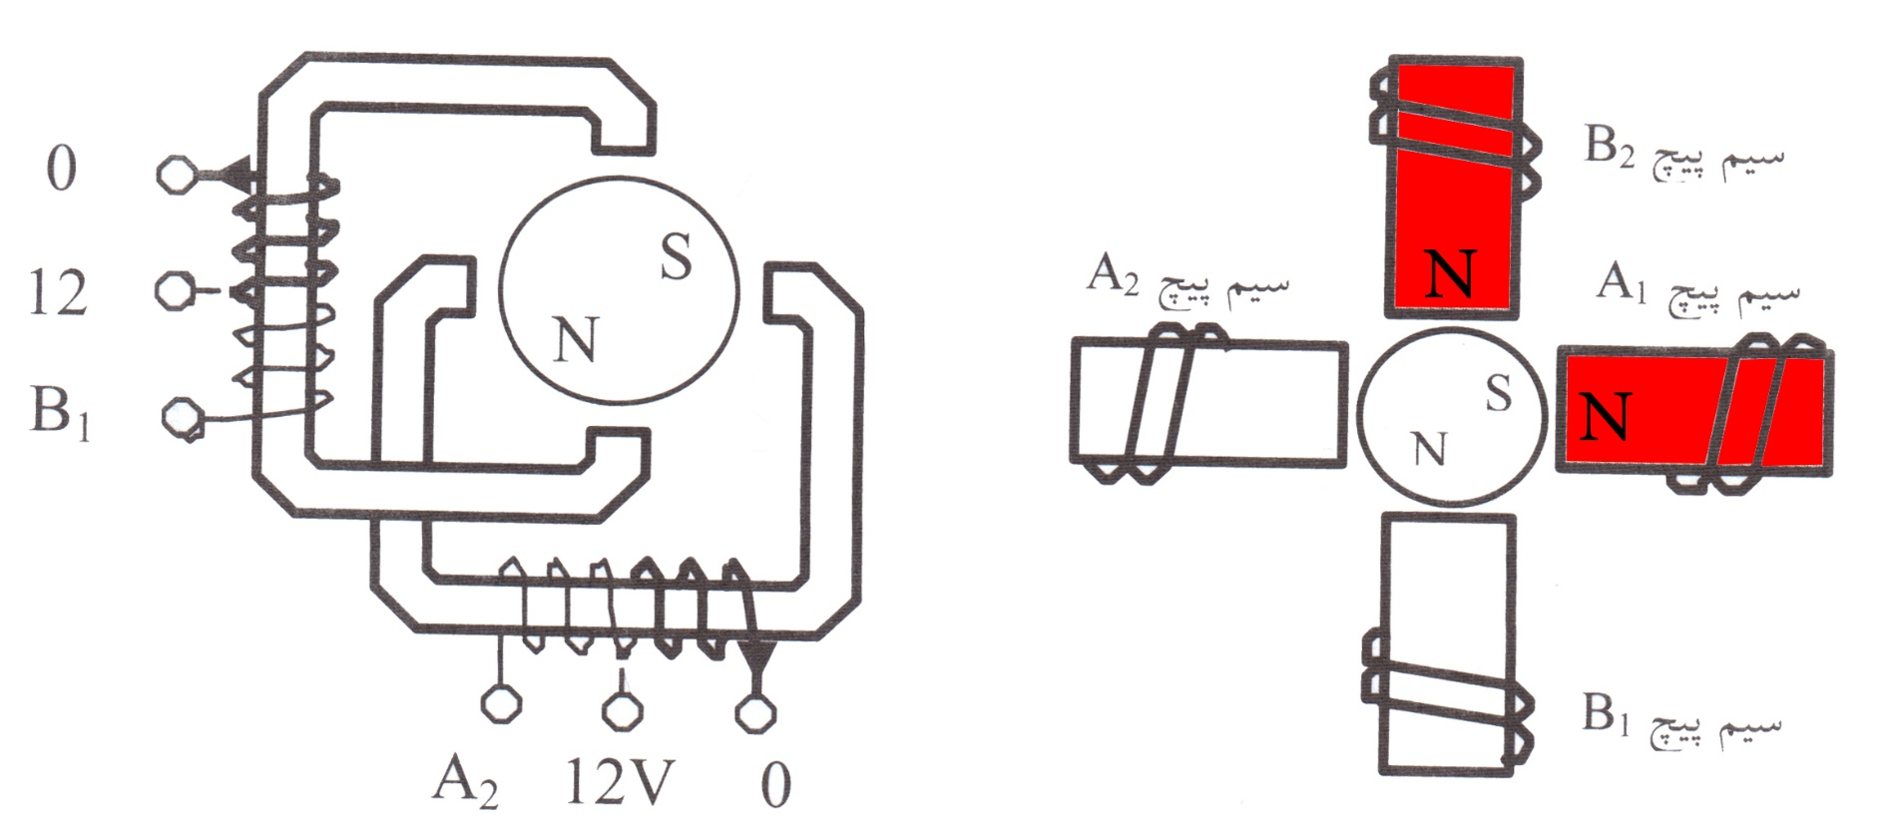
Step Motor-Unipolar-Half Step
Step1:
step | A1 | B1 | A2 | B2
1 | 0 | 1 | 1 | 0

Slide 11

Step Motor-Unipolar-Half Step
Step2:
step | A1 | B1 | A2 | B2
1 | 0 | 1 | 1 | 0
2 | 0 | 1 | 1 | 1

Slide 12
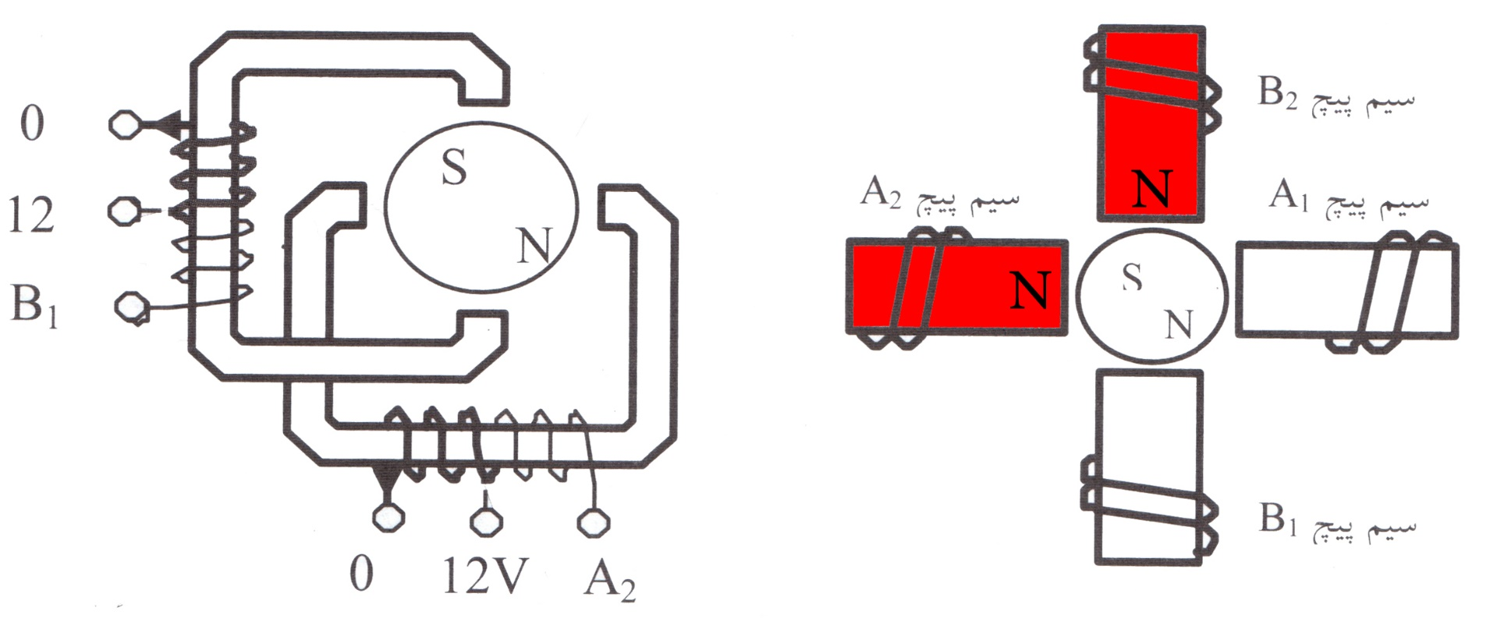
Step Motor-Unipolar-Half Step
Step7:
step | A1 | B1 | A2 | B2
1 | 0 | 1 | 1 | 0
2 | 0 | 1 | 1 | 1
3 | 0 | 0 | 1 | 1
4 | 1 | 0 | 1 | 1
5 | 1 | 0 | 0 | 1
6 | 1 | 1 | 0 | 1
7 | 1 | 1 | 0 | 0
1

Slide 13
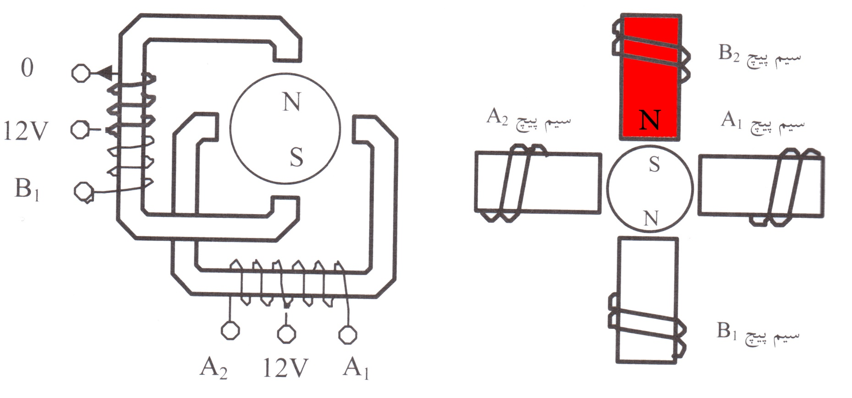
Step Motor-Unipolar-Half Step
Step8:
step | A1 | B1 | A2 | B2
1 | 0 | 1 | 1 | 0
2 | 0 | 1 | 1 | 1
3 | 0 | 0 | 1 | 1
4 | 1 | 0 | 1 | 1
5 | 1 | 0 | 0 | 1
6 | 1 | 1 | 0 | 1
7 | 1 | 1 | 0 | 0
8 | 1 | 1 | 1 | 0

Slide 14
Step Motor-Unipolar-Half Step
Half Step:
step | A1 | B1 | A2 | B2
1 | 0 | 1 | 1 | 0
2 | 0 | 1 | 1 | 1
3 | 0 | 0 | 1 | 1
4 | 1 | 0 | 1 | 1
5 | 1 | 0 | 0 | 1
6 | 1 | 1 | 0 | 1
7 | 1 | 1 | 0 | 0
8 | 1 | 1 | 1 | 0

Slide 15

Step Motor-Unipolar & Two Phase
در روش تمام پله (تک فاز) تنها یک سیم پیچ موتور آهنربا شده و بنابراین جریان نسبتا کمی مصرف میشود،
در صورتی که نیاز به گشتاور بیشتری باشد میتوان دو سیم پیچ را به طور همزمان تحریک کرد.
در این حالت گشتاور ایجاد شده حدود 40 درصد بیشتر بوده، در حالی که توان مصرفی تقریبا دو برابر است

Slide 16
Step Motor-Unipolar & Two Phase
Step1:
step | A1 | B1 | A2 | B2
1 | 0 | 1 | 1 | 0

Slide 17
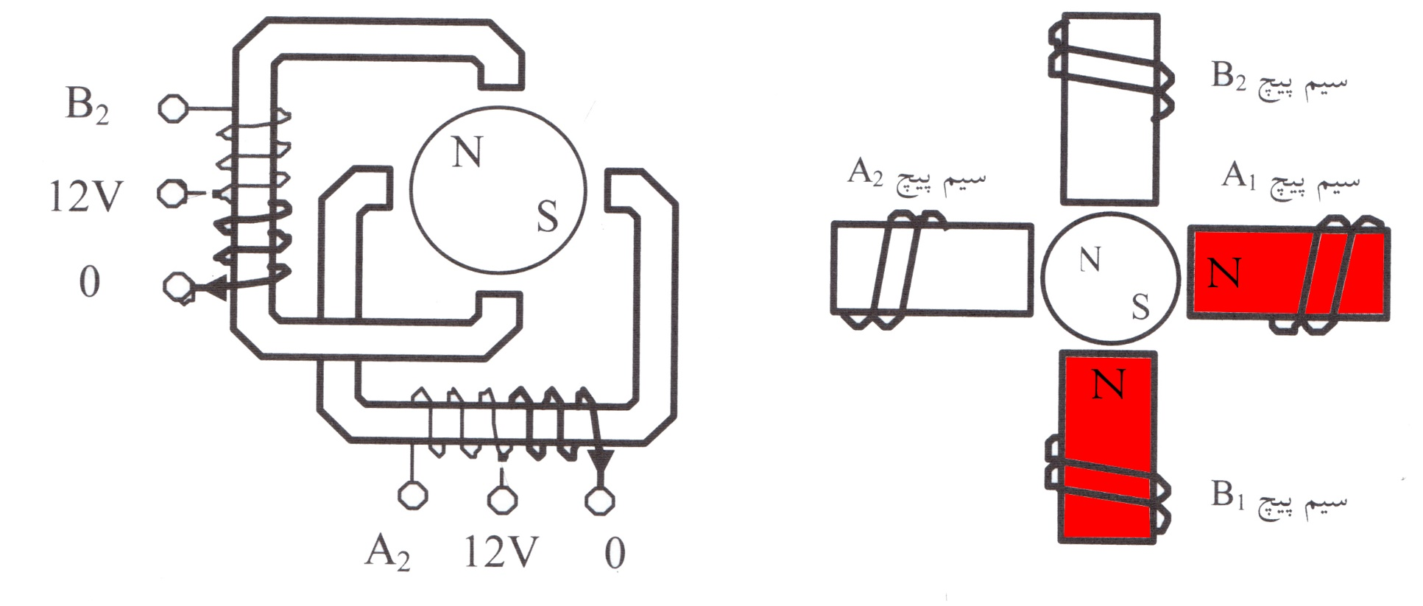
Step Motor-Unipolar & Two Phase
Step2:
step | A1 | B1 | A2 | B2
1 | 0 | 1 | 1 | 0
2 | 0 | 0 | 1 | 1

Slide 18
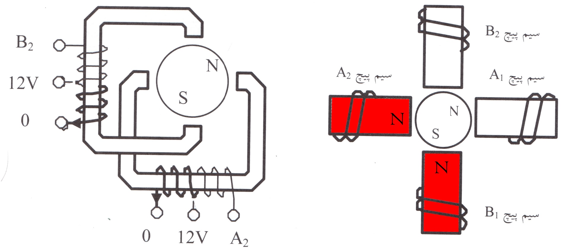
Step Motor-Unipolar & Two Phase
Step3:
step | A1 | B1 | A2 | B2
1 | 0 | 1 | 1 | 0
2 | 0 | 0 | 1 | 1
3 | 1 | 0 | 0 | 1
1

Slide 19

Step Motor-Unipolar & Two Phase
Step4:
step | A1 | B1 | A2 | B2
1 | 0 | 1 | 1 | 0
2 | 0 | 0 | 1 | 1
3 | 1 | 0 | 0 | 1
4 | 1 | 1 | 0 | 0
1

Slide 20
Step Motor-Unipolar & Two Phase
Unipolar & Two Phase:
step | A1 | B1 | A2 | B2
1 | 0 | 1 | 1 | 0
2 | 0 | 0 | 1 | 1
3 | 1 | 0 | 0 | 1
4 | 1 | 1 | 0 | 0

Slide 21
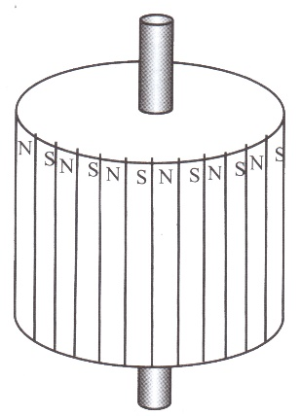
Step Motor-Number of Steps per Rotation
یکی از روش‌هایی که میتوان به گام های کوچکتری دست یافت این است که مطابق شکل، روتور
قطب های N و S بیشتری داشته باشد
درجه‌ی موتور یا تعداد گام ها در یک دور، یکی از مهم ترین مشخصه‌های یک موتور پله‌ای است
به عنوان مثال یک موتور پله‌ای با زاویه‌ی 7.5 درجه، دارای 48 گام در یک دور است
360 / 7.5 =48

Slide 22
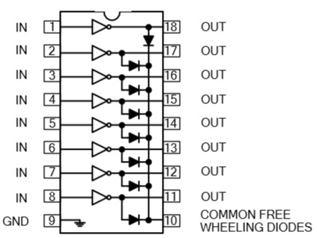
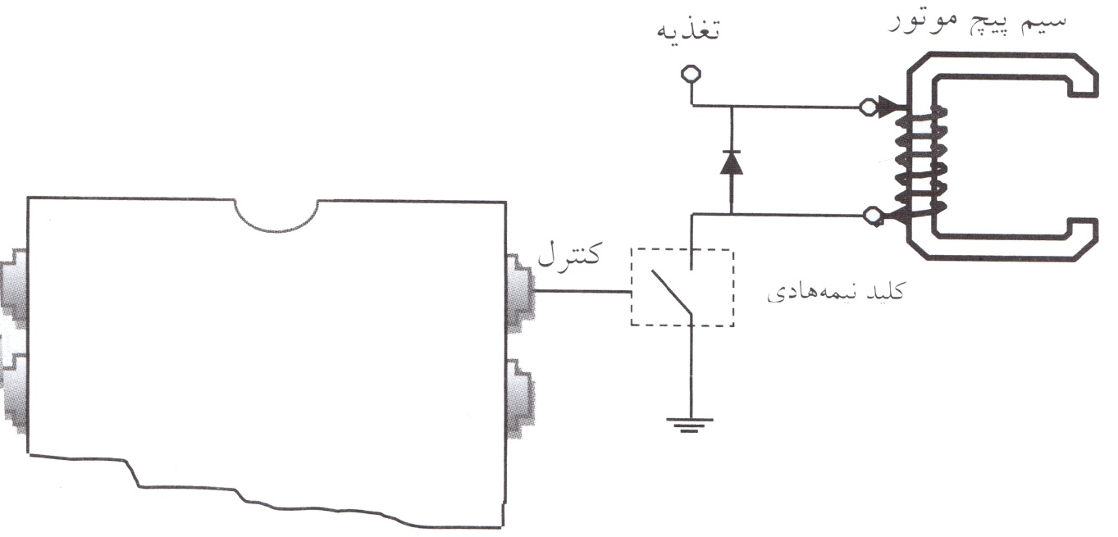
Step Motor-Driver

Slide 23
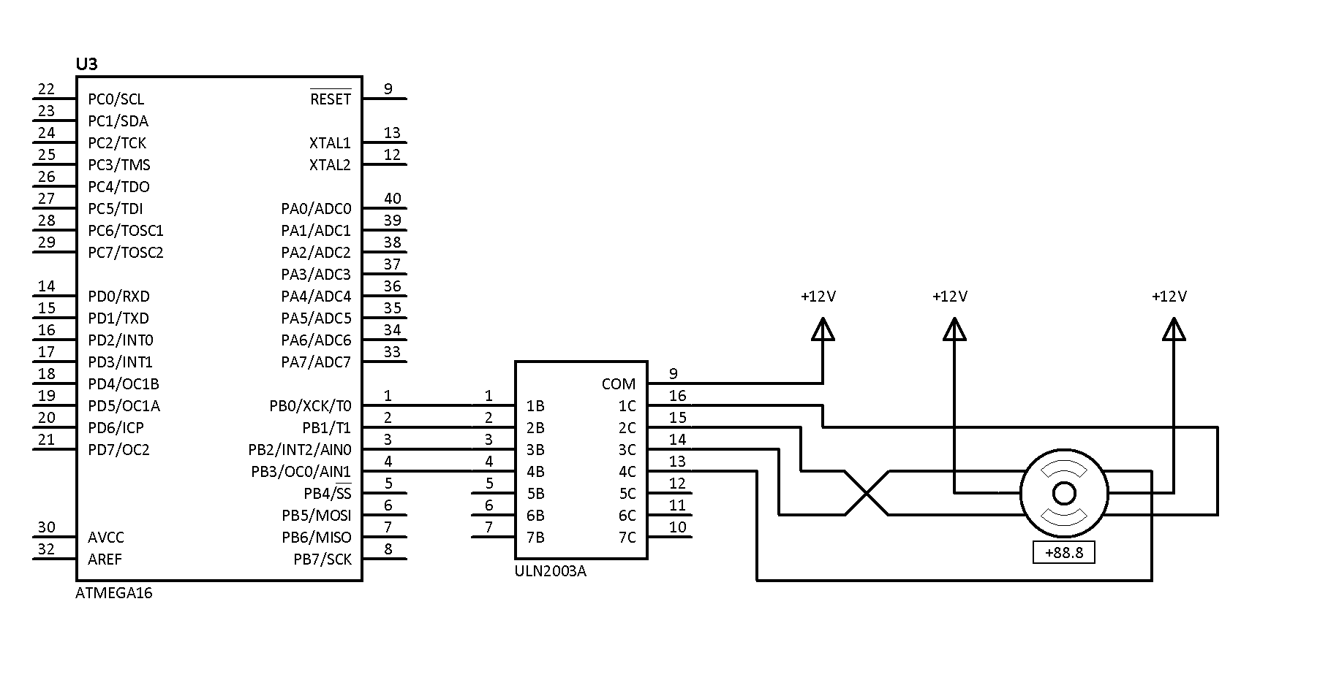
Step Motor-Example1
راه اندازی موتور استپ با استفاده از ULN2003
CW Rotation:
CCW Rotation:
step | A1 | B1 | A2 | B2
1 | 0 | 1 | 1 | 1
2 | 1 | 0 | 1 | 1
3 | 1 | 1 | 0 | 1
4 | 1 | 1 | 1 | 0
step | A1 | B1 | A2 | B2
1 | 1 | 1 | 1 | 0
2 | 1 | 1 | 0 | 1
3 | 1 | 0 | 1 | 1
4 | 0 | 1 | 1 | 1

Slide 24
Step Motor-Example1
راه اندازی موتور استپ با استفاده از ULN2003
#include <ioavr.h>
#include <intrinsics.h>
void CW_Rotate();
void CCW_Rotate();
unsigned char i,j;
void main(void)
{
DDRB=0xFF;
while(1)
{
CW_Rotate();
__delay_cycles(500000);
CCW_Rotate();
}
}
void CW_Rotate()
{
for(i=1;i<=12;i++)
{
for(j=1;j<=8;j=j*2)
{
PORTB=~j;
__delay_cycles(100000);
}
}
}
void CCW_Rotate()
{
for(i=1;i<=12;i++)
{
for(j=8;j>=1;j=j/2)
{
PORTB=~j;
__delay_cycles(100000);
}
}
}

Slide 25
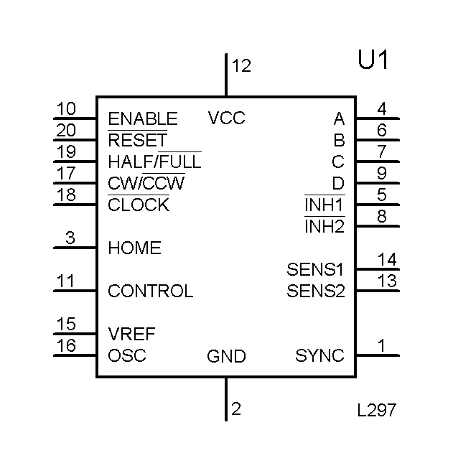
Step Motor-L297

Slide 26
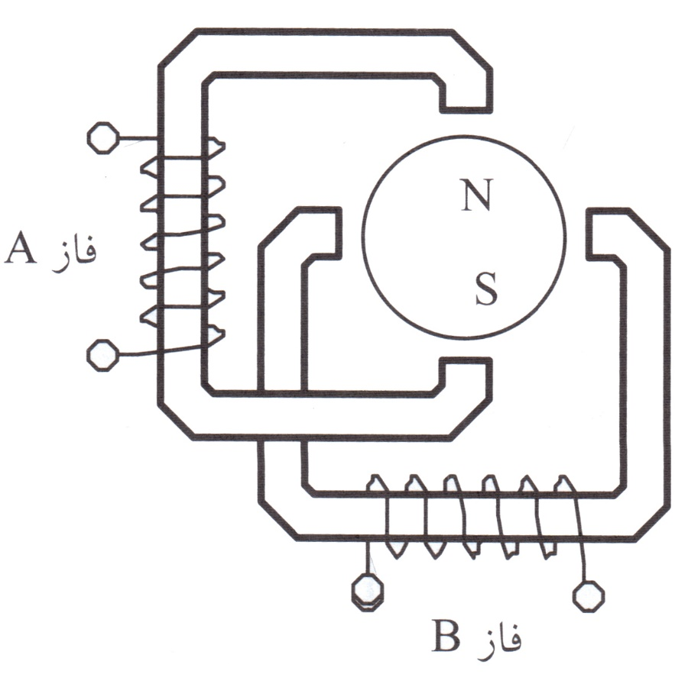
Step Motor-Bipolar & Single Phase
دارای 4 سیم
فازها سر وسط ندارند
موتور تک قطبی 6 سیم را میتوان با صرف نظر کردن از دو سیم سر وسط به عنوان موتور دوقطبی استفاده کرد
نداشتن سر وسط هر فاز، یکی از مزیت‌های موتورهای دو قطبی است به این علت که جریان از تمام سیم پیچ یک فاز عبور کرده و در نتیجه میدان مغناطیسی قوی تری ایجاد میشود که این مسئله باعث افزایش گشتاور ایجاد شده توسط موتور میشود

Slide 27
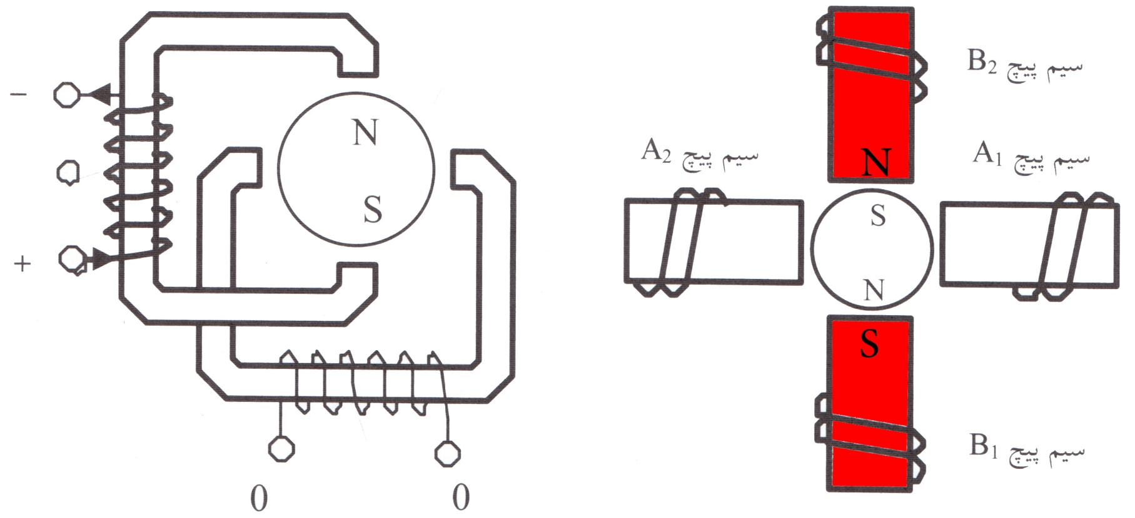
Step Motor-Bipolar & Single Phase-Full Step
Step1:
step | A1 | B1 | A2 | B2
1 | 0 | + | 0 | -

Slide 28
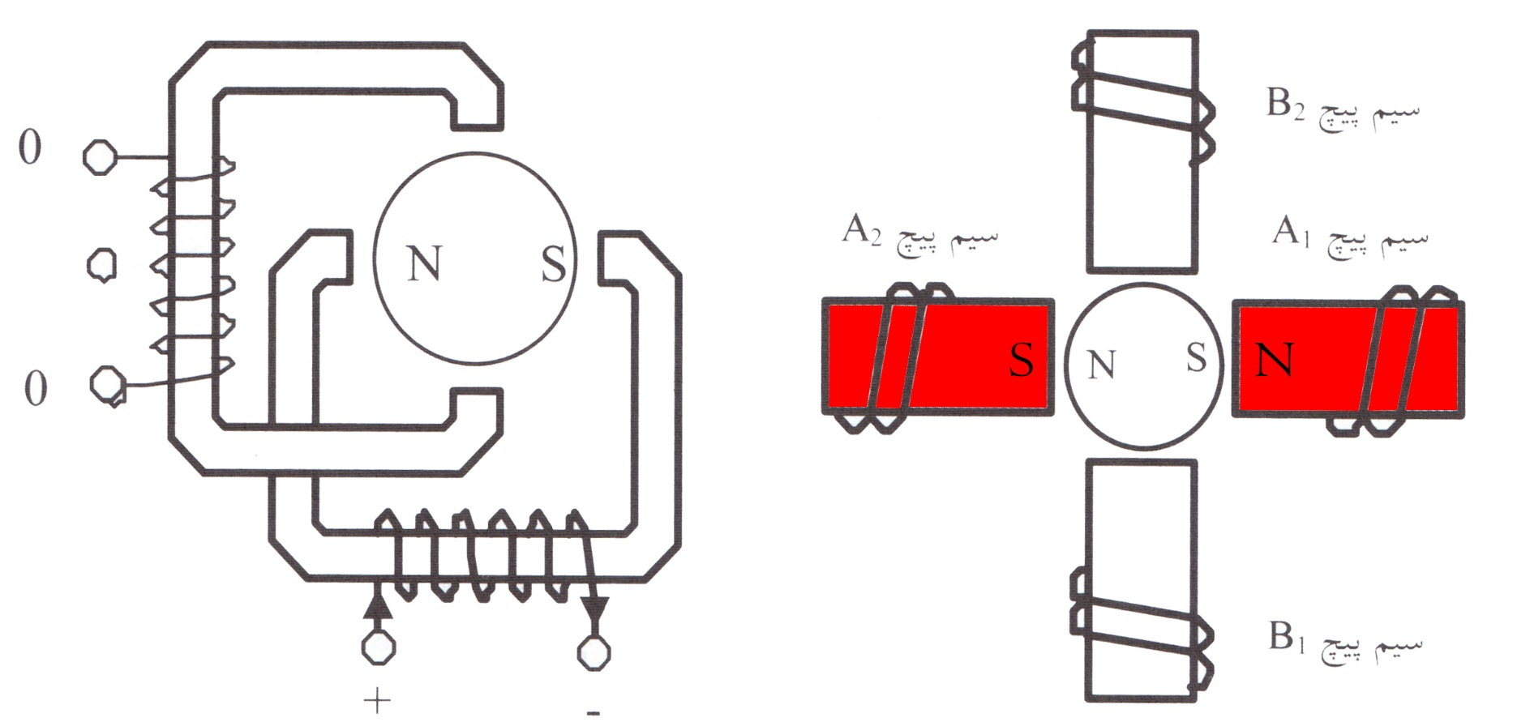
Step Motor-Bipolar & Single Phase-Full Step
Step2:
step | A1 | B1 | A2 | B2
1 | 0 | + | 0 | -
2 | - | 0 | + | 0

Slide 29

Step Motor-Bipolar & Single Phase-Full Step
Step3:
step | A1 | B1 | A2 | B2
1 | 0 | + | 0 | -
2 | - | 0 | + | 0
3 | 0 | - | 0 | +
+
-

Slide 30
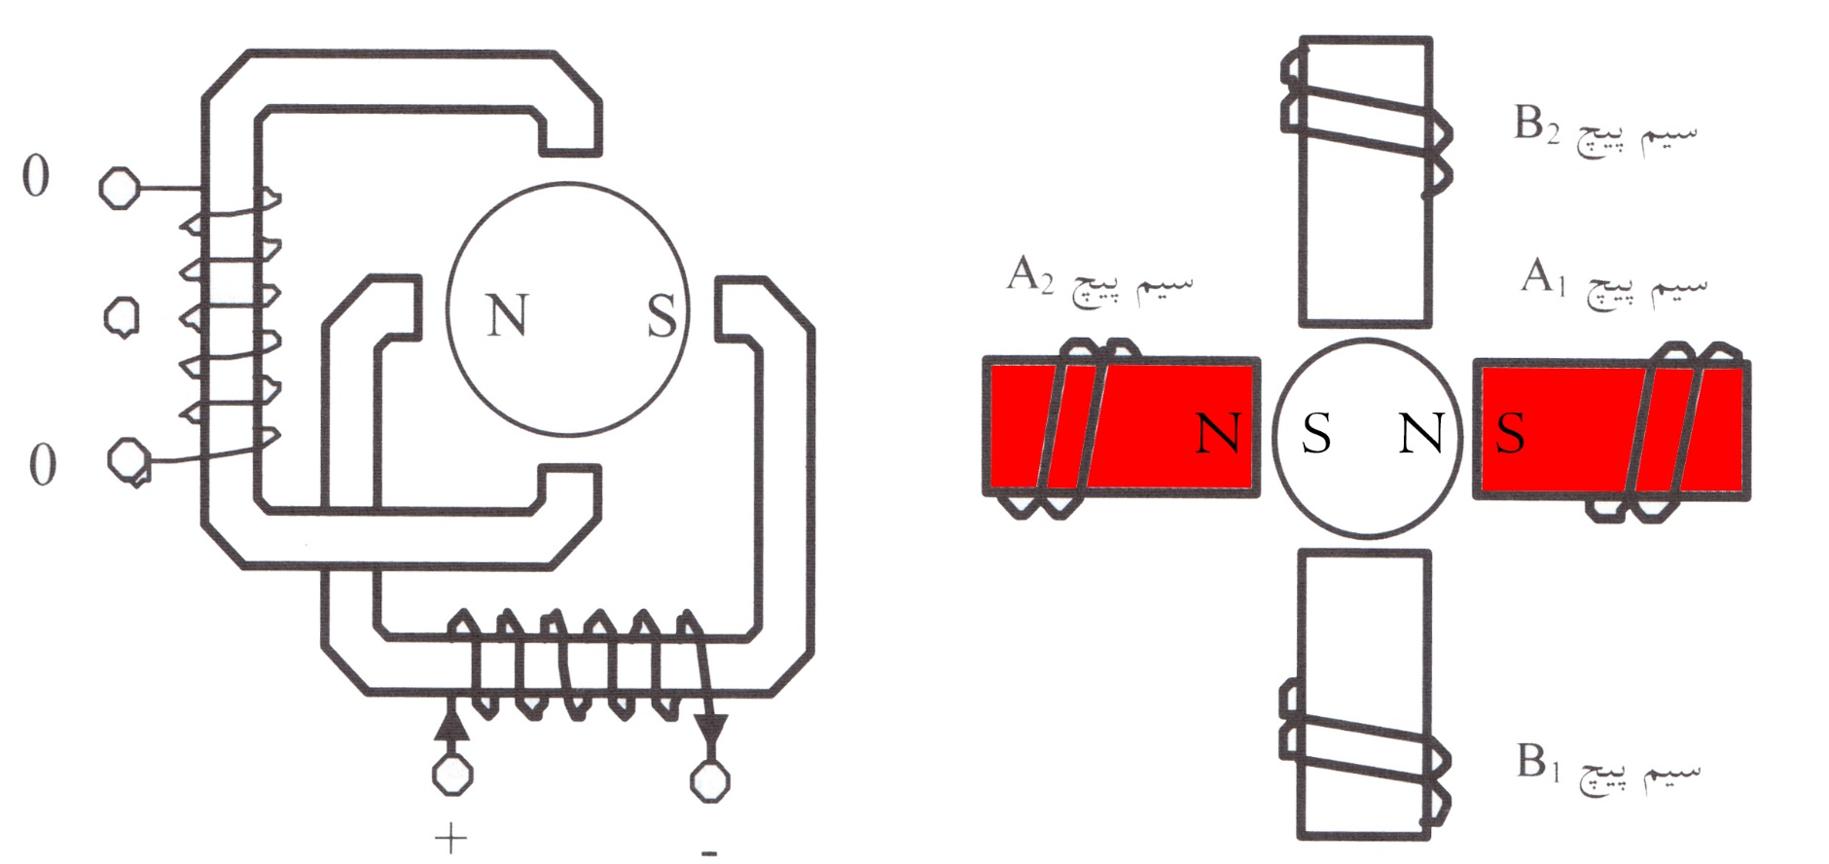
Step Motor-Bipolar & Single Phase-Full Step
Step4:
step | A1 | B1 | A2 | B2
1 | 0 | + | 0 | -
2 | - | 0 | + | 0
3 | 0 | - | 0 | +
4 | + | 0 | - | 0
-
+

Slide 31
Step Motor-Bipolar & Single Phase-Full Step
Bipolar & Single Phase:
step | A1 | B1 | A2 | B2
1 | 0 | + | 0 | -
2 | - | 0 | + | 0
3 | 0 | - | 0 | +
4 | + | 0 | - | 0

Slide 32
Step Motor-Bipolar-Half Step
Step1:
step | A1 | B1 | A2 | B2
1 | 0 | + | 0 | -

Slide 33
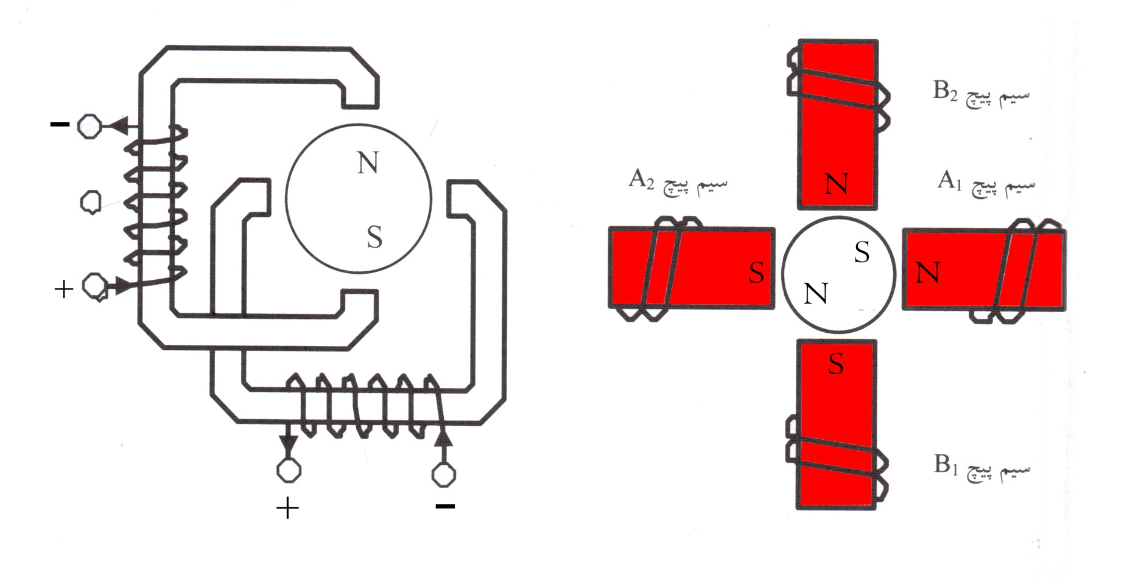
Step Motor-Bipolar-Half Step
Step2:
step | A1 | B1 | A2 | B2
1 | 0 | + | 0 | -
2 | - | + | + | -

Slide 34
Step Motor-Bipolar-Half Step
Step3:
step | A1 | B1 | A2 | B2
1 | 0 | + | 0 | -
2 | - | + | + | -
3 | - | 0 | + | 0

Slide 35

Step Motor-Bipolar-Half Step
Step8:
step | A1 | B1 | A2 | B2
1 | 0 | + | 0 | -
2 | - | + | + | -
3 | - | 0 | + | 0
4 | - | - | + | +
5 | 0 | - | 0 | +
6 | + | - | - | +
7 | + | 0 | - | 0
8 | + | + | - | -

Slide 36
Step Motor-Bipolar-Half Step
Bipolar & Half Step:
step | A1 | B1 | A2 | B2
1 | 0 | + | 0 | -
2 | - | + | + | -
3 | - | 0 | + | 0
4 | - | - | + | +
5 | 0 | - | 0 | +
6 | + | - | - | +
7 | + | 0 | - | 0
8 | + | + | - | -

Slide 37
Step Motor-Bipolar & Two Phase-Full Step
در روش تمام پله (تک فاز) تنها یک فازموتور آهنربا شده، در صورتی که نیاز به گشتاور بیشتری باشد میتوان
دو سیم پیچ را به طور همزمان تحریک کرد.
در این حالت گشتاور ایجاد شده حدود 40 درصد بیشتر بوده، در حالی که توان مصرفی تقریبا دو برابر است

Slide 38

Step Motor-Bipolar & Two Phase-Full Step
Step1:
step | A1 | B1 | A2 | B2
1 | - | + | + | -

Slide 39

Step Motor-Bipolar & Two Phase-Full Step
Step2:
step | A1 | B1 | A2 | B2
1 | - | + | + | -
2 | - | - | + | +

Slide 40

Step Motor-Bipolar & Two Phase-Full Step
Step3:
step | A1 | B1 | A2 | B2
1 | - | + | + | -
2 | - | - | + | +
3 | + | - | - | +

Slide 41
Step Motor-Bipolar & Two Phase-Full Step
Step4:
step | A1 | B1 | A2 | B2
1 | - | + | + | -
2 | - | - | + | +
3 | + | - | - | +
4 | + | + | - | -

Slide 42
Step Motor-Bipolar & Two Phase-Full Step
Bipolar & Two Phase:
step | A1 | B1 | A2 | B2
1 | - | + | + | -
2 | - | - | + | +
3 | + | - | - | +
4 | + | + | - | -

Slide 43
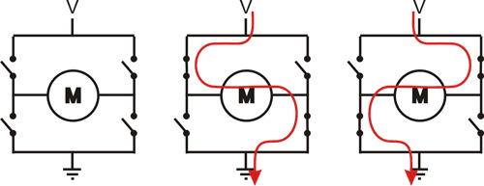
Step Motor-Bipolar & Two Phase-H Bridge

Slide 44
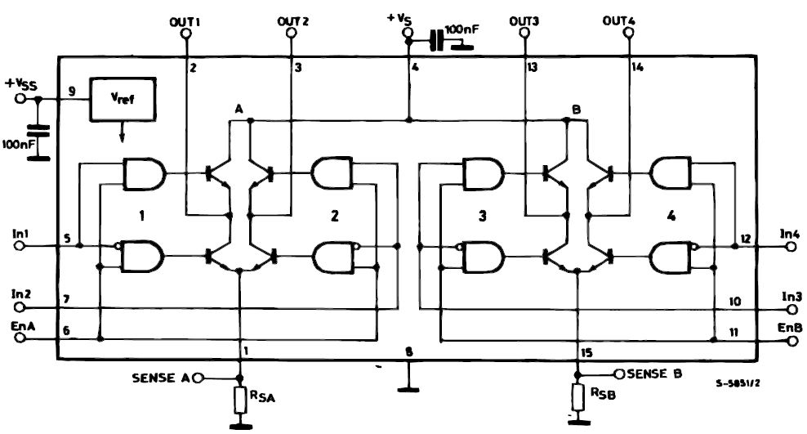
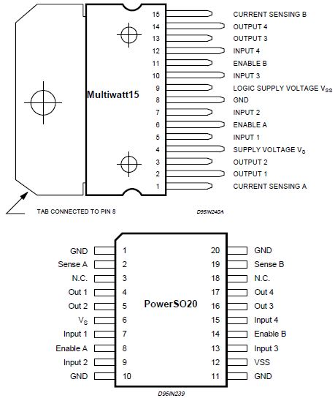
Step Motor-Bipolar & Two Phase-L298

Slide 45
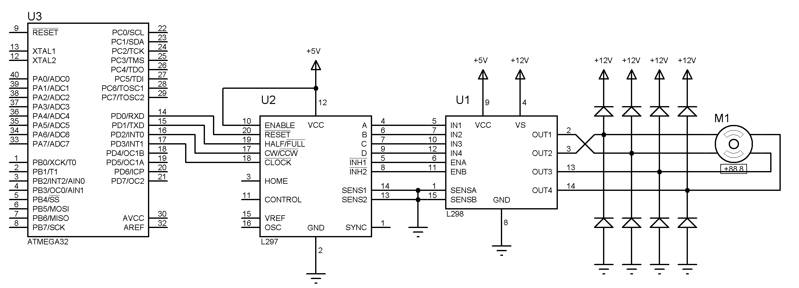
Example2

Slide 46
Example2
راه اندازی موتور استپ(زاویه هر پله=15 درجه) با استفاده از L297 , L298
#include <ioavr.h>
#include <intrinsics.h>
#define STEPPER_PORT PORTD
#define STEPPER_DDR DDRD
#define STEPPER_RESET 0
#define STEPPER_FULL_HALF 1
#define STEPPER_DIRECTION 2
#define STEPPER_CLOCK 3
#define STEP_INTERVALS 50000
void io_init();
void stepper_cw();
void stepper_ccw();
void full_step();
void half_step();
void stepper_clock();
void stepper_reset();
void main(void)
{
unsigned char i;
io_init();
while (1)
{
stepper_cw();
full_step();
for(i=0;i<24;i++)
stepper_clock();
stepper_ccw();
for(i=0;i<24;i++)
stepper_clock();
stepper_cw();
half_step();
for(i=0;i<48;i++)
stepper_clock();
stepper_ccw();
for(i=0;i<48;i++)
stepper_clock();
}
}

Slide 47
Example2
راه اندازی موتور استپ(زاویه هر پله=15 درجه) با استفاده از L297 , L298
void io_init()
{
stepper_reset();
STEPPER_DDR=0xFF;
}
void stepper_cw()
{
STEPPER_PORT |= (1<<STEPPER_DIRECTION);
}
void stepper_ccw()
{
STEPPER_PORT &= ~(1<<STEPPER_DIRECTION);
}
void full_step()
{
STEPPER_PORT &= ~(1<<STEPPER_FULL_HALF);
}
void half_step()
{
STEPPER_PORT |= (1<<STEPPER_FULL_HALF);
}
void stepper_clock()
{
STEPPER_PORT |= (1<<STEPPER_CLOCK);
__delay_cycles(STEP_INTERVALS);
STEPPER_PORT &= ~(1<<STEPPER_CLOCK);
__delay_cycles(STEP_INTERVALS);
}
void stepper_reset()
{
STEPPER_PORT &= ~(1<<STEPPER_RESET);
__delay_cycles(1000);
STEPPER_PORT |= (1<<STEPPER_RESET);
}

Slide 48
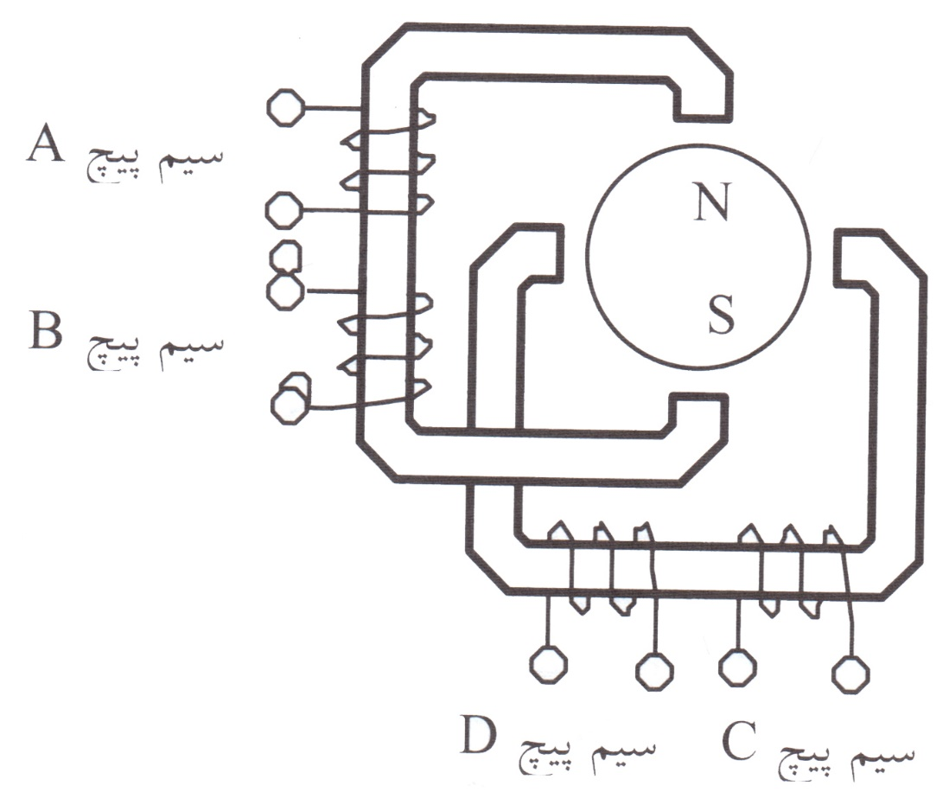
Step Motor-Bifilar
هر فاز دارای دو سیم پیچ مجزا بوده و دو سر آن سیم پیچ در اختیار میباشد بنابراین موتور دارای 8 سیم میباشد
نحوه‌ی راه اندازی این موتورها همانند دو نوع تک قطبی و دو قطبی میباشد. در صورتی که بخواهیم از موتور از موتور دو رشته‌ای همانند تک قطبی استفاده نماییم باید زوج سیم پیچ‌های A-B و C-D را به یکدیگر وصل کرده و نقطه‌ی اتصال به عنوان سر وسط به تغذیه وصل شود

Slide 49


Contact us
www.e-system.ir
Info@e-system.ir

